Slide 1
以學校為基礎的介入措施，在馬來西亞國小學生中融合了營養教育和支持性的健康學校飲食環境：一項研究方案
School-based intervention that integrates
nutrition education and supportive healthy
school food environment among Malaysian
primary school children: a study protocol

Slide 2
研究背景(1/3):
世界衛生組織報告表示，分別有1.51億和5,100萬五歲以下兒童發育遲緩；2017年全球5歲以下超重或肥胖兒童的數量為3,800萬。亞洲有一半以上的兒童發育不良，三分之二的兒童瘦弱和近一半的兒童超重。
在東南亞，五歲以下兒童中至少有四分之一發育不良；每10名5歲以下的兒童中至少有1名分別被浪費和超重。
在馬來西亞的小學生中，營養過剩和營養不足並存。
2017年國家健康和發病率調查（NHMS）顯示，在10至12歲的馬來西亞兒童中，營養過度（超重16.3％;肥胖17.4％）的患病率是營養不足（瘦身6.7％;發育不良7.8％）的兩倍。
小學生的肥胖發生率（33.7％）高於中學的青少年（28.5％)

Slide 3
研究背景(2/3):
在馬來西亞，年齡在7至12歲之間的兒童通常在小學學習6年。
終身營養模式是在兒童時期形成的，可以在他們的生活中達到影響力的階段。
先前的研究報告指出，馬來西亞小學生飲食行為不良的風險增加，包括不吃早餐，水果和蔬菜攝入不足，不健康的零食行為和低度運動，這可能會影響他們的營養狀況，包括兒童營養不良，認知能力低下，生活品質較差。
有必要製定一項全面的營養介入計畫，促進所有小學生的健康飲食和積極的生活，使他們能夠擁有健康的生活方式，良好的營養狀況，更好的認知能力和良好的生活品質。

Slide 4
研究背景(3/3):
國小學生營養不良可能會導致不良的健康後果，例如非傳染性疾病、認知能力差、心理困擾及生活品質低下，這些疾病可能持續到成年。
為了防止兒童期營養不良，需要一項將營養教育和健康的學校飲食環境相結合的介入計畫，提供營養訊息並加強學校中健康飲食行為的技能。
本研究介紹了一項以學校介入計畫的研究協議，該計畫將營養教育與健康的學校飲食環境相結合，即學校營養計劃（SNP）。
SNP是一項初級預防計畫，鑑於馬來西亞兒童營養不良的普遍性，該計劃旨在促進小學生健康的生活方式。

Slide 5
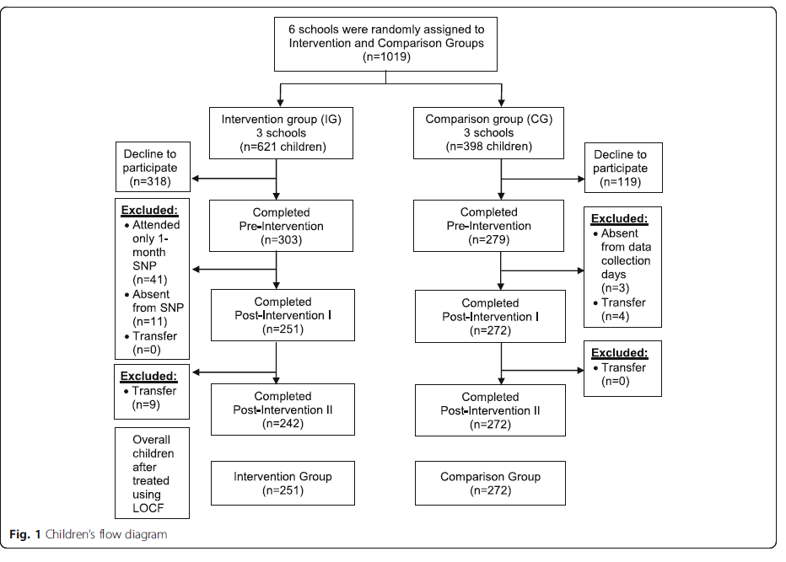
研究設計、方法
這項準實驗研究目的在評估學校營養計畫(SNP)前後，實驗組和對照組之間以及3個月追蹤後SNP的有效性。
SNP由兩個主要組成部分組成，其中受過訓練的教師使用三個標準化模組實施了三個營養教育課程，食堂食品管理人員實施了健康的學校飲食環境，並在課餘時間為兒童提供了健康的菜單。
除了標準的身體和健康課程外，實驗組的兒童還參加了SNP。
對照組僅參加了標準化的身體和健康課程，並提醒學校食堂食品從業人員遵循馬來西亞教育部的標準食堂準則。
評估該計畫有效性的評估參數是有關營養，飲食行為，體育活動，身體成分，心理困擾，認知表現和健康相關生活質量的知識，態度和實踐。
在三個時間點進行評估：介入前，介入後和3個月的追蹤。

Slide 6
測量
在計劃開始之前（介入前），完成學校營養運動後一周（介入I）和乾預後三個月（介入後II）之後，在介入計畫開始之前（介入前）對所有參與者進行了評估。
問卷以馬來語，中文和泰米爾語編寫，以使孩子們更好地理解問卷。 對兒童的人體測量和認知評估是由經訓練的研究人員進行的。

Slide 7
結論與討論(1/4)
本研究將評估以學校為基礎的介入措施在預防馬來西亞小學生營養不良方面的有效性。
為期三個月的SNP將營養教育和健康的學校飲食環境相結合，目的在提高對營養、飲食行為、身體活動，認知表現和健康相關生活品質的知識，態度和實踐； 並減少小學生的BMI。
在馬來西亞，已經對8歲的兒童、青少年和有超重和肥胖問題的兒童進行了一些營養介入計劃，這些報告指出，營養教育介入計畫在提高知識，態度方面的具有效性。
這些努力主要是為了促進健康飲食和身體活動的營養教育。例如，一項針對馬來西亞8歲兒童的為期3週的營養教育計劃，目的在改善營養知識，態度和行為，發現介入後和6個月的隨訪中知識和態度有所改善，但在整個研究期間，介入組的得分並​​未隨時間增加。 Zalilah等人的另一項營養教育計劃，以8歲兒童為研究對象，表明介入後對營養知識，態度和行為產生了影響。
Zalilah等。建議將健康的家庭環境、供應健康的食物和學校的可及性納入營養介入措施，以維持營養實踐

Slide 8
結論與討論(2/4)
Tee等人，建議成功的營養介入措施應包括妥適的教學策略，並注意兒童發展及環境變化。重要的是發展一種將營養教育與學校飲食環境相結合的介入措施，尤其是學校餐廳會對孩子的飲食決策會產生重大影響。
在馬來西亞，小學生在學校食堂休息時段會在早上喝茶休息，另一些孩子在參加補習班或課外活動時會在學校吃午餐。健康教育食堂指南是由教育部馬來西亞於2011年制定並實施的。這些指南旨在改善學校食堂的飲食服務，並在學校中培養均衡健康的食物攝入量。
根據2015年對Batu Pahat地區113個小學食堂的評估，約有三分之一（33.6％）的食堂屬於“不滿意”類別，未遵守準則。大多數食堂承辦酒席的人都出售飲料，碳酸飲料和油炸食品，尤其是加工食品，如漢堡和熱狗；同時為學生準備的綠色蔬菜和水果不足。
Frederike等人報告指出，在美國因為兒童每天在學校花費很多時間，兒童的營養攝取量受到學校食物環境的顯著影響，一項系統的回顧顯示健康的學校飲食環境在增加水果和蔬菜的攝入量的同時會減少總脂肪攝入量。為了增加小學食堂的健康食品供應，解決食堂食品從業人員的擔憂和知識很重要。
Lessa等發現食品從業人員的食品營養知識得分明顯低於普通大眾。因此，需要採取綜合介入措施，包括食堂食品從業人員和營養師之間的合作，以確保為小學生準備吸引人的健康菜單

Slide 9
結論與討論(3/4)
在日本，除了提供營養食品外，學校午餐計畫（Shokuiku）還作為一種重要的營養教育方法，使學童獲得適當的營養知識。
據我們所知，本研究是第一個基於學校的營養介入措施，該措施將營養教育和健康的學校飲食環境整合到馬來西亞的小學生中。假設該學校營養計劃旨在提高馬來西亞小學生在營養，飲食行為，體育活動，人體測量，心理困擾，認知表現和健康相關生活質量方面的知識，態度和做法。因此，對在學校環境中成功的學校營養方法的有效性進行檢查非常重要。
將通過對學校教師進行營養教育課程培訓以及通過為學校放假期間為兒童準備的各種營養菜單對學校食堂進行改善，來考慮介入措施在研究持續時間內的可持續性。

Slide 10
結論與討論(4/4)
世界衛生組織報告中提到，實施一項全面計畫以促進學齡兒童和青少年健康的學校飲食環境，健康和營養教育以及身體活動，可以結束兒童的營養不良問題。
通過增加學校出售的全穀類食品的供應量來建立學校提供的膳食標準，這些食品應符合健康營養準則，並消除或減少不健康食品的提供或銷售，例如含糖飲料和高能量，營養不良的食品。
學校環境很重要，先前的當地研究表明，需要採取可改變的飲食習慣策略，例如增加水果和蔬菜的攝入量，增加全穀類的攝入量，限制甜味飲料的攝入量以及控制小份量以對抗兒童肥胖。適當飲食的重要性不僅在控制與生活方式有關的疾病方面得到認可，而且在改善身體（包括兒童的良好成長）的各個身體方面也更為重要。
未來的研究人員、衛生專業人員、政策制定者和學校可以使用當前研究的結果來計劃和實施介入措施，以預防馬來西亞小學生的營養不良。
決策者（包括家長教師協會）、衛生機構，計劃制定者和社區領導者可以使用從這項研究中獲得的數據來計劃和實施有效的政策，以及其他包括營養教育和健康學校飲食環境在內的介入計劃。

